Slide 1
Tuần 15
TIẾNG VIỆT 1
Tập 1
Tập viết sau bài 76, 77

Slide 2

KHỞI ĐỘNG

Slide 3

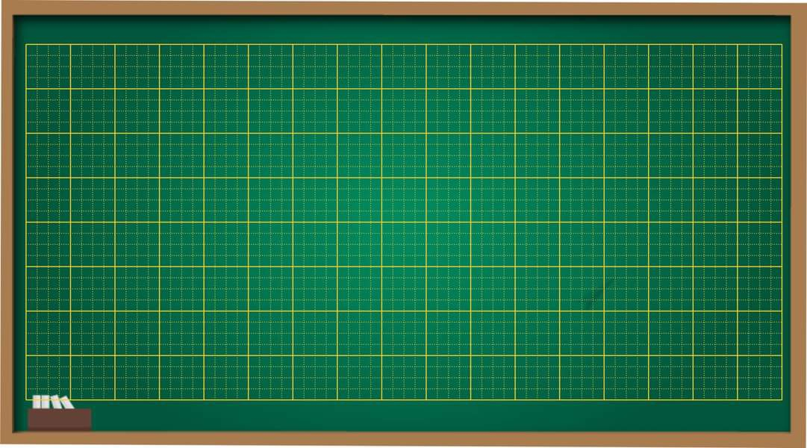
Thứ ngày tháng năm 2021
Tập viết
Tiết 29: ươn, ươt, ang, ac, lươn, lướt ván, thang, vạc

Slide 4

KHÁM PHÁ

Slide 5

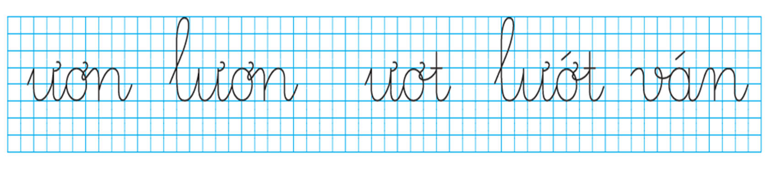
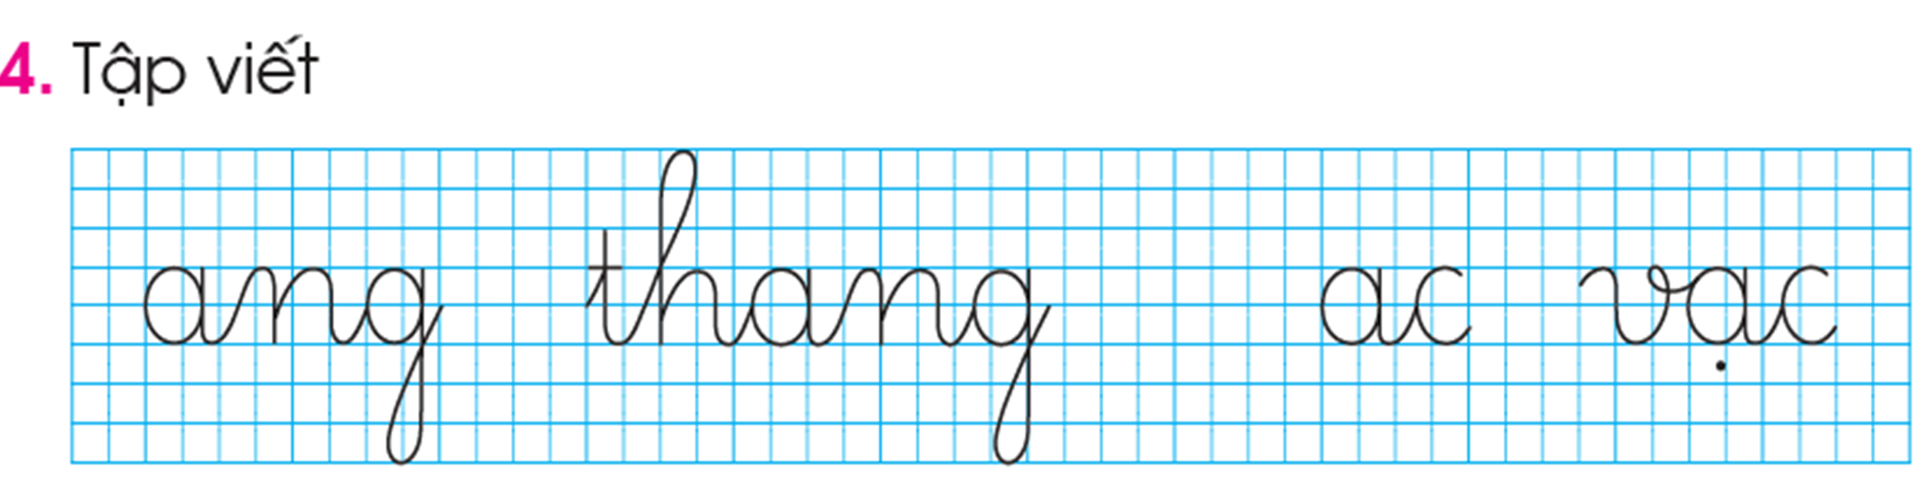

Slide 6
QUAN SÁT MẪU
Em hãy nêu cách viết và độ cao các con chữ ?
Độ cao 2 li là các con chữ: u, ơ, ư, n.
Độ cao 5 li là con chữ: l.

Slide 7
QUAN SÁT MẪU
Em hãy nêu cách viết và độ cao các con chữ ?
Độ cao 2 li là các con chữ: u, ơ, ư, n,v.
Độ cao 5 li là con chữ:l.
Độ cao 3 li là con chữ: t.

Slide 8
QUAN SÁT MẪU
Em hãy nêu cách viết và độ cao các con chữ ?
Độ cao 2 li là các con chữ: a, n.
Độ cao 5 li là các con chữ:l, g, h.
Độ cao 3 li là con chữ: t.

Slide 9
QUAN SÁT MẪU
Em hãy nêu cách viết và độ cao các con chữ ?
Độ cao 2 li là các con chữ: a, c, v.

Slide 10
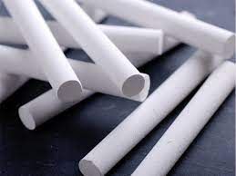
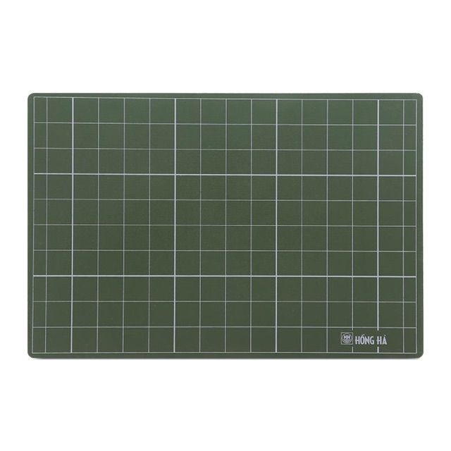
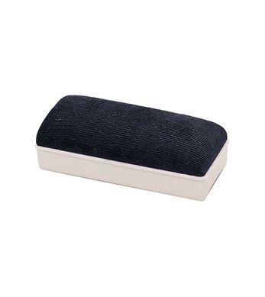
Viết bảng con

Slide 11

ươn, lươn

Slide 12
ươt, lướt ván

Slide 13
ang, thang

Slide 14
ac, vạc

Slide 15

THƯ GIÃN

Slide 16


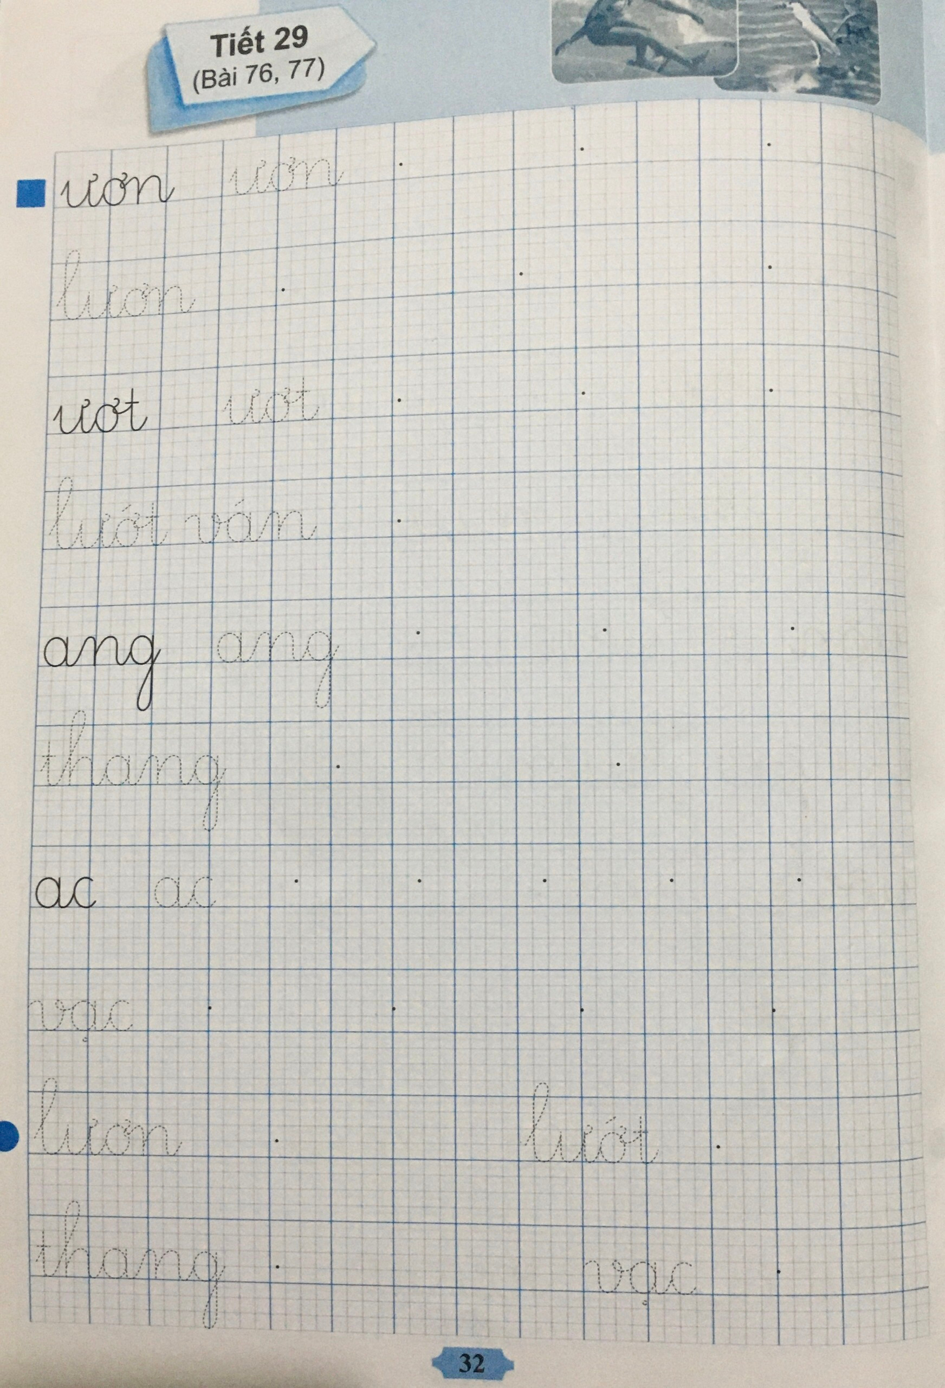
LUYỆN VIẾT VỞ

Slide 17
Hoc10 chúc các em học tốt!

